Slide 1
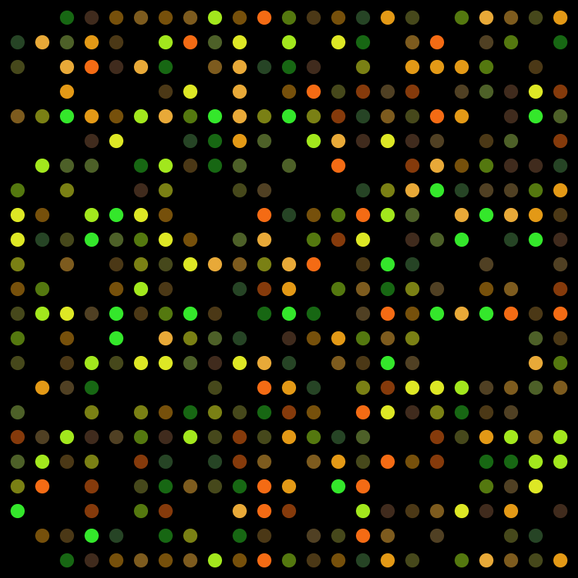
图像处理实例1：cDNA图像分析

Slide 2
图像处理实例1：cDNA图像分析
在生物研究领域，cDNA微阵列技术已经成为一个具有广泛用途的研究工具，该技术在癌症与药理、传染病的诊断与治疗中都起到了辅助研究的作用。微阵列技术最大的优点是为同时检查数千个基因的表达提供了有效的方法。

Slide 3
图像处理实例1：cDNA图像分析
为了完成一次微阵列实验，需要如下步骤：
1. 将两个mRNA样本反转录为cDNA，用聚合酶链促进反应，然后进行标记，标记通常用两种不同的荧光染料如红色Cy5和绿色Cy3。
2. 在一个含有已知单链DNA的微阵列芯片上杂交已标记的样本。
3. 最后，根据每种染料的波长扫描DNA序列，为最初的每个mRNA样本生成一幅数字图像。

Slide 4
图像处理实例1：cDNA图像分析
图像特点：
尺寸大
分辨率高
分块排列

Slide 5
图像处理实例1：cDNA图像分析
每幅数字图像都描述了微阵列中的点，点与DNA序列意义对应，图像中的点分布在一个2D网格中，这些网格组成了规则地排列在矩阵中的块。

Slide 6
图像处理实例1：cDNA图像分析
提取微阵列中杂交点的荧光强度信号并进行分析是微阵列技术的目标。严格配对的分子，其荧光强度高，不完全杂交的双键分子，其荧光强度弱，没有杂交的则没有荧光信号。每个样点的强度值水平表明了已知DNA的cDNA样本杂交的水平，也表明了相对应基因的表达水平。

Slide 7
图像处理实例1：cDNA图像分析
用于分析基因芯片图像的方法包括三个主要步骤：
1. 为每个块建立网格，使四边形中的每个点相互独立。
2. 处理处于每个四边形中的像素点，判断该点是属于斑点还是背景（二值化）。
3. 对各点的强度水平进行量化，评估相应基因的表达水平。

Slide 8
图像处理实例1：cDNA图像分析
问题：
1. 网格规则？
2. 颜色均匀？
3. 如何分割？

Slide 9
例子1：好处理的例子

Slide 10
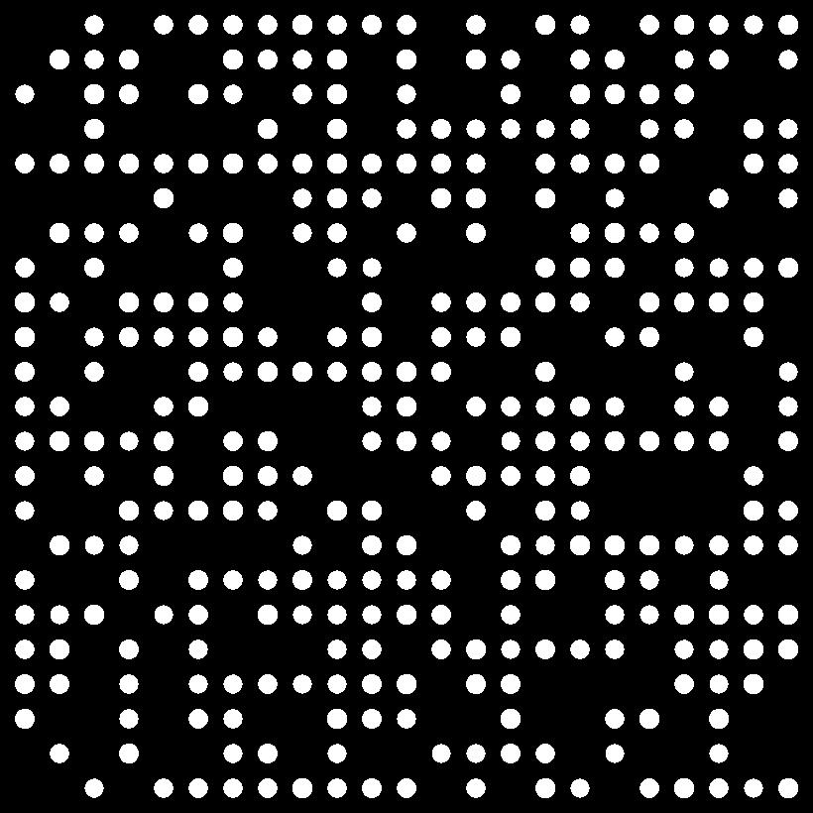

Slide 11
例子2：不好处理的例子1
Notes:
1. rgb2gray
2. sum of row/col
3. detect peak location
4. locate grid location
5. plot the grid on color image (set grid location as (255,255,255))
above for lab report
6. in every grid, call otsu algorithm for segmentation

Slide 12
例子2：不好处理的例子
Notes:
1. rgb2gray
2. sum of row/col
3. detect peak location
4. locate grid location
5. plot the grid on color image (set grid location as (255,255,255))
above for lab report
6. in every grid, call otsu algorithm for segmentation

Slide 13
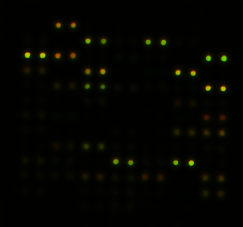
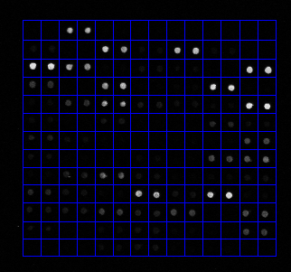
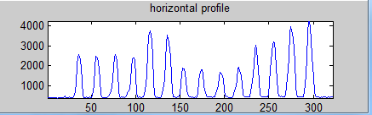
例子3：不好处理的例子2
Notes:
1. rgb2gray
2. sum of row/col
3. detect peak location
4. locate grid location
5. plot the grid on color image (set grid location as (255,255,255))
above for lab report
6. in every grid, call otsu algorithm for segmentation

Slide 14
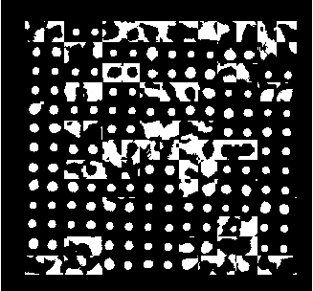
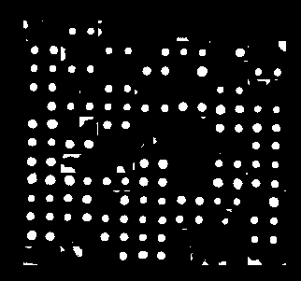
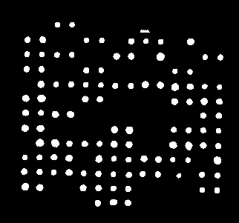

Slide 15

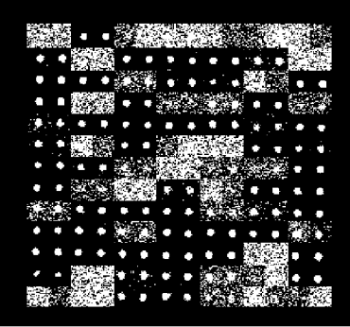
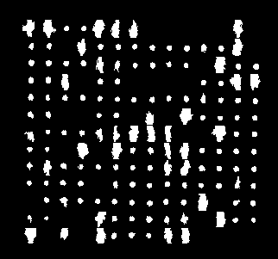

Slide 16
问题
1. 在上述例子分析中，涉及到了哪些图像处理技术，分别在本书的哪些章节？
2. 自己写一段Matlab代码，处理非规则网格的图像分割问题，分割时采用阈值(人工给定阈值或者迭代阈值)算法.请大家写出算法流程和代码。
3. 上机自己选取一块cDNA图像进行分割。

